Slide 1
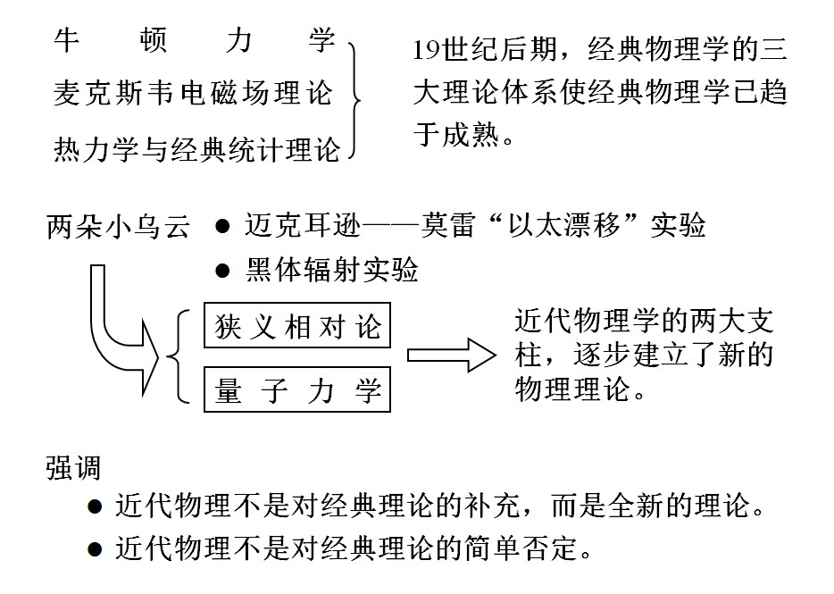

Slide 2
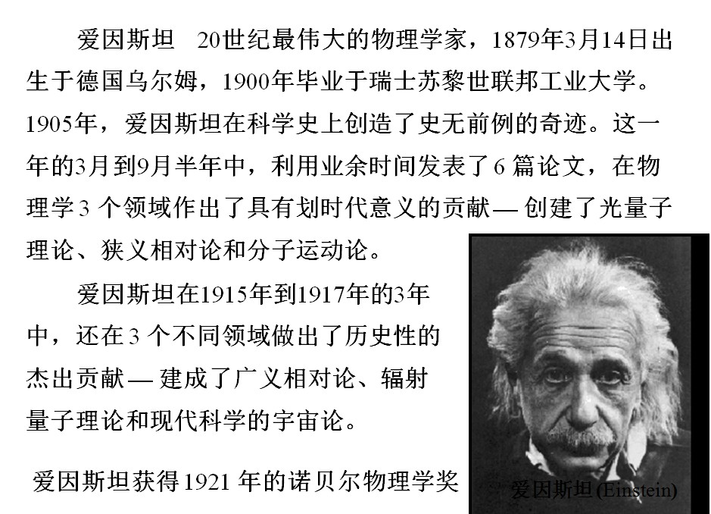

Slide 3
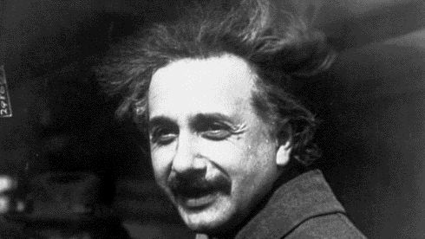
狭义相对论
第四章

Slide 4
当物体的运动速度远小于光速时，准确地遵从牛顿力学的规律。而当物体的运动速度接近于光速时，牛顿力学不再适用。
相对论是二十世纪初物理学的伟大成就之一，它建立了新的时空观，并在此基础上给出了高速运动物体的力学规律。在宇宙星体，基本粒子，原子能等研究领域中，都要用到相对论力学。
本章主要内容有：力学相对性原理和伽利略变换，狭义相对论的基本原理，洛伦兹变换，相对论时空观及相对论动力学基础。

Slide 5
狭义相对论
1905年建立
讨论相互匀速直线运动的不同惯性参考系对物理现象所作的测量结果，其结论可用少量的数学导出，用于物理学和工程技术
相对论
广义相对论
1916年建立
讨论任意运动的非惯性参考系对物理现象所作的测量结果，其结论需要大量的数学，应用于宇宙学、天体物理、高能物理等

Slide 6

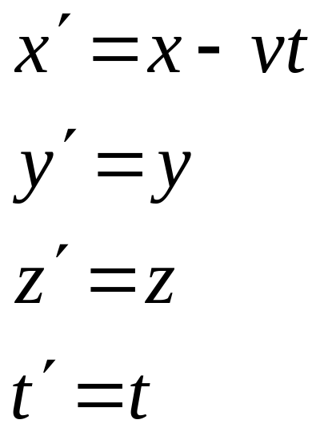
§4-0 伽利略相对性原理经典力学时空观
一、伽利略相对性原理
k为固定惯性系
y
P(x,y,z)
k´为运动惯性系
相对于k系速度为v
y ˊ
vt
P’(x’,y’,z’)
坐标变换式：
o
o ˊ
x ˊ
x
z
z ˊ

Slide 7
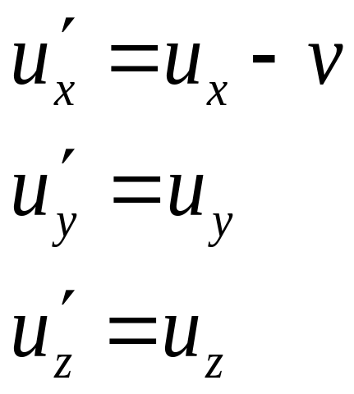
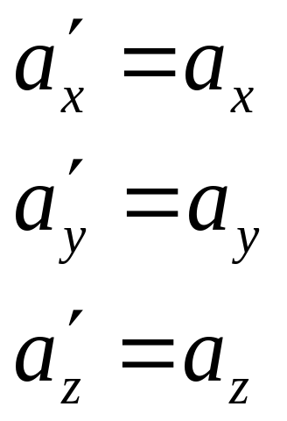
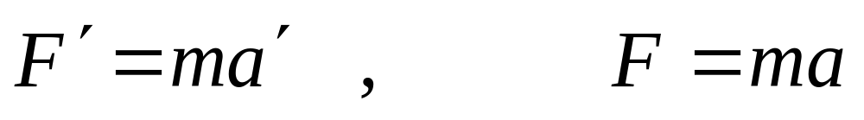
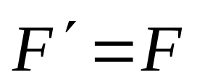
速度变换式：
加速度变换式：
伽利略相对性原理：
对于任何一个惯性参考系，任何力学规律都是等价的。
力学

Slide 8
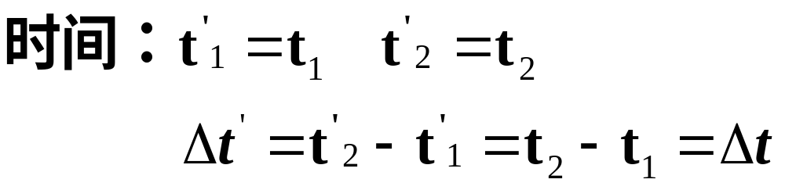
描述二：力学现象对于一切惯性参考系，规律相同
描述三：在惯性参考系内通过一切力学实验都不能判定该惯性参考系是静止还是匀速直线运动
总结：
（1）坐标、速度、轨道具有相对性，
与参照系选择有关
（2）质量、时间、长度、加速度、力等是绝对的

Slide 9
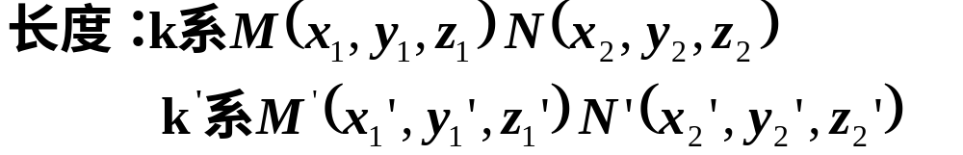
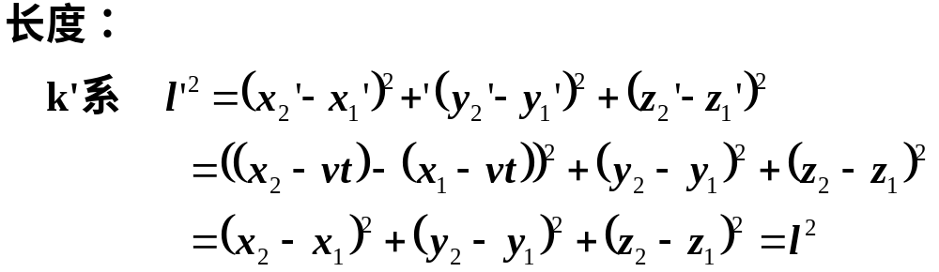
y ˊ
结论：
时间和空间是绝对的，与参考系选择无关
y
N(N’)
vt
o
o ˊ
x ˊ
x
M(M’)
z
z ˊ

Slide 10
§4-1 狭义相对论基本原理
和洛仑兹变换
绝对时空观和伽利略变换长期被奉为绝对真理，
对它们的冲击最早来自麦克斯韦的电磁场理论
表现在两方面：
1、电磁场理论不满足力学相对性原理，在伽利略
变换下，电磁场方程形式发生变化。
2、按照电磁场理论，光是电磁波，并通过媒质以
有限的速度传递，而实验发现光可以在真空中传播
物理学家假设存在绝对静止的参考系“以太”

Slide 11
一、产生狭义相对论的背景
十九世纪末，在光的电磁理论发展过程中，有人认为宇宙间充满着一种叫做“以太”的媒质，光是靠“以太”来传播的。并且把这种“以太”选作绝对静止的参考系。凡是相对于这个绝对参考系的运动叫做绝对运动。根据这一观点，历史上一些物理学家设计出了各种实验，希望通过运动参考系中所发生的物理现象，找出一种发现绝对运动并测出绝对速度的方法来。1881年，迈克耳孙-莫雷设计了一个实验，企图利用光干涉的方法，测量地球相对于“以太”的绝对速度，从而确定“以太”的存在。

Slide 12


迈克耳孙-莫雷实验
G
S
T
v

Slide 13
理论与实验结果产生矛盾
迈克耳逊-莫雷实验否定了绝对参考系的存在
狭义相对论基本原理：
1、狭义相对论的相对性原理：在所有惯性系中，物理定律的表达形式都相同。
物理
表明：绝对静止的参照系不存在
2、光速不变原理：在所有惯性系中，真空中的光速具有相同的量值C。

Slide 14

说明：
(1)光在真空中传播速度c具有各向同性
(2)光的传播速度与光源和观察者相对运动无关
S
观察者（相对于光源静止）
接受到光速为c
S
观察者（相对于光源运动）
接受到光速为c
S
观察者（静止）
接受到光速为c
光源运动

Slide 15
寻找新的变换形式!
（1）通过这种变换，物理定律都应该保持自己的数学
表达形式不变；
（2）通过这种变换，真空中光的速率在一切惯性系
中保持不变；
（3）这种变换在适当的条件下（即在低速情况下）
转化为伽利略变换。
能够满足狭义相对论基本原理的变换是洛伦兹变换：
洛伦兹（1853——1928）荷兰物理学家。变换式原来是洛伦兹在1904年研究电磁场理论时提出来的，当时并未给予正确解释。第二年爱因斯坦从新的观点独立地导出了这个变换式。通常以洛伦兹命名。

Slide 16
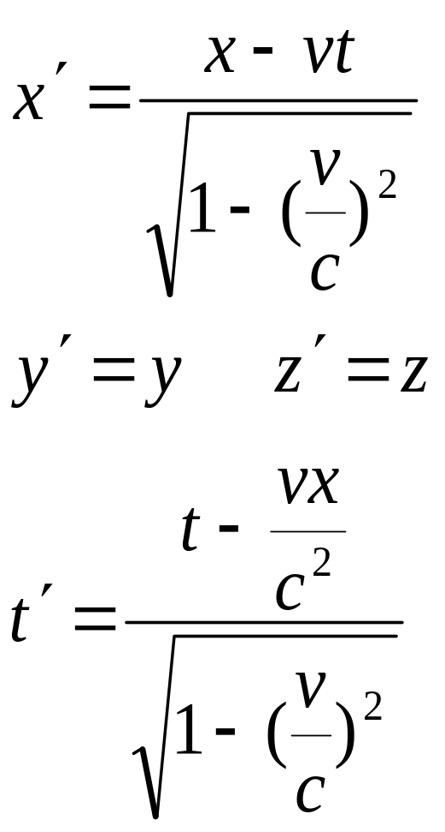
二、洛仑兹坐标变换式
K’系相对于K系以 v 匀速运动
在t=t’=0时,O与O’重合
y
Y’
.P(x,y,z,t)
(x’,y’,z’,t’)
o
O’
X’
x
z
Z’

Slide 17
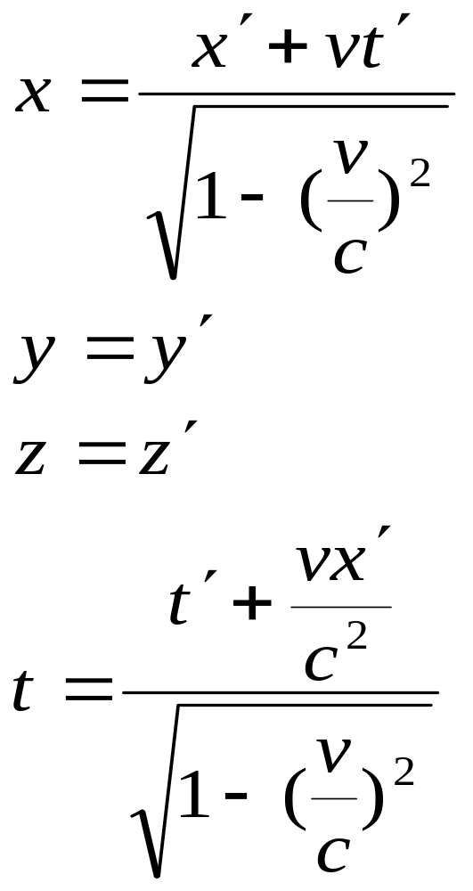
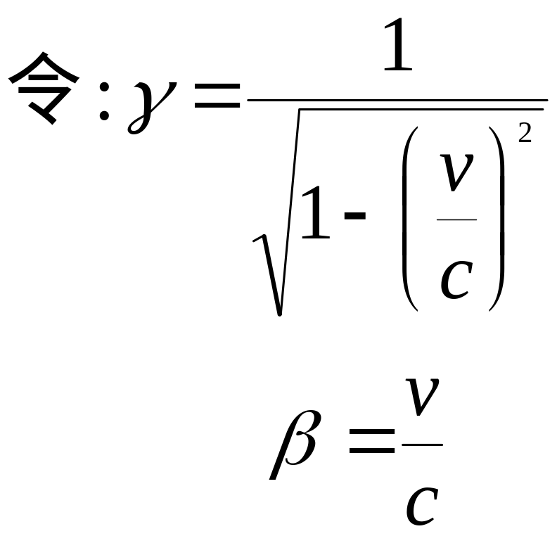
逆变换：
认为K系相对于K’ 系以 -v 匀速运动在t=t’=0时,O与O’重合

Slide 18
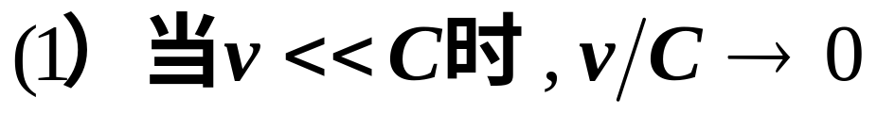
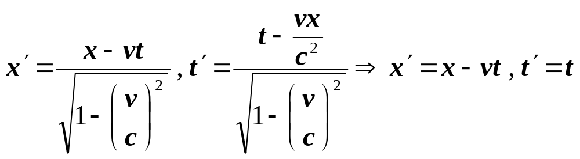
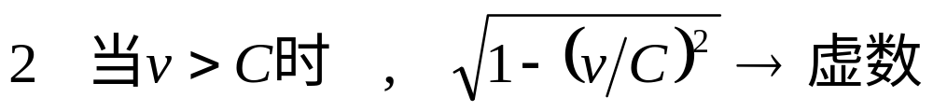
讨论：
结论：1、在速度远小于真空中光速C时，
相对论结论与牛顿力学结论相同。
真空中光速C 为一切实际物体的速度极限，不存在超光速的客体。

Slide 19
3、比较 伽利略变换 洛仑兹变换
反映力学相对性原理
反映相对性原理
适用于低速物体
认为速度无极限
时间空间互相独立
适用于一切物体
速度极限为c
时间空间不可分隔
区别
联系
低速时,洛仑兹变换 伽利略变换

Slide 20
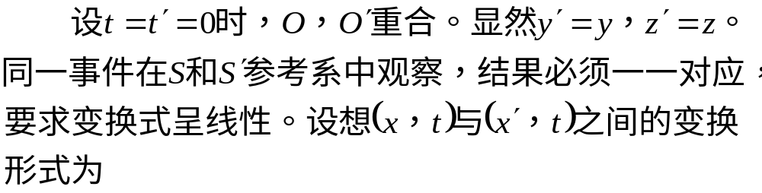
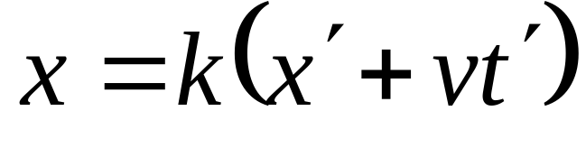
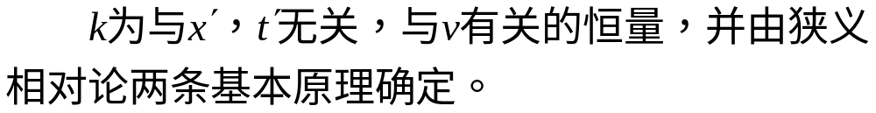
洛伦兹坐标变换的推导

Slide 21
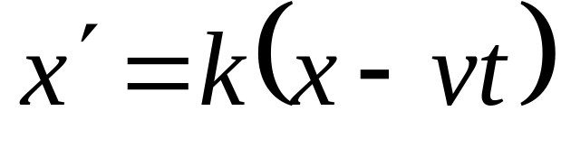
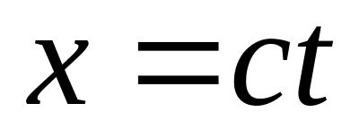

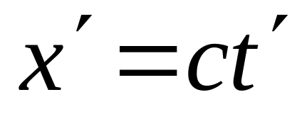
（1）由狭义相对论相对性原理，在两个参考系中物理定律具有同样的形式，所以逆变换为
（2）设想两坐标原点重合时，从原点发出一个沿 x 轴方向传播的光脉冲，由光速不变原理，光脉冲波前所在点的空间坐标，在 S 系为

Slide 22
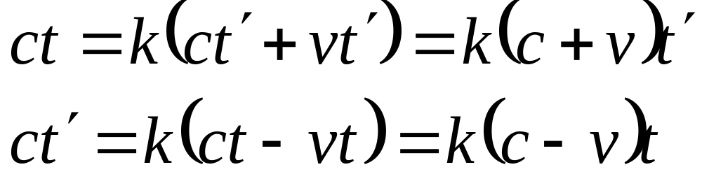
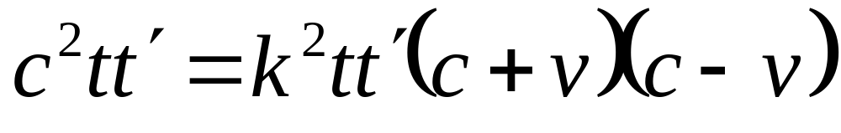
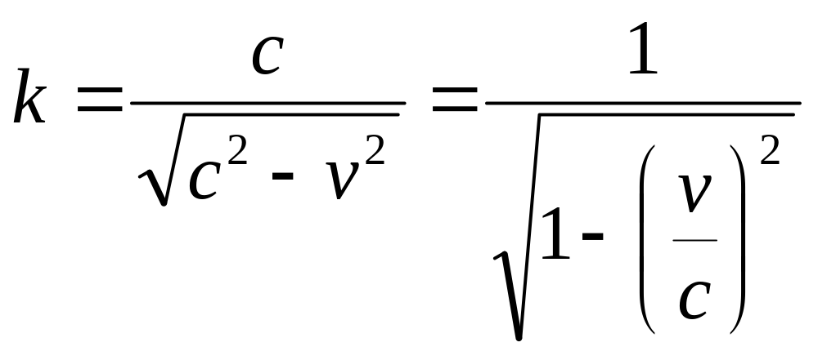
将它们代入上述两式得
两式相乘
得

Slide 23
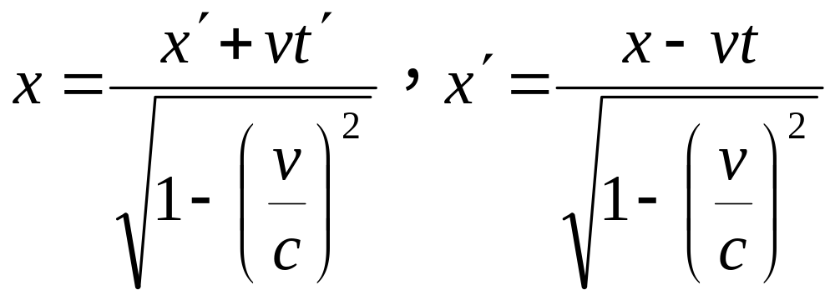

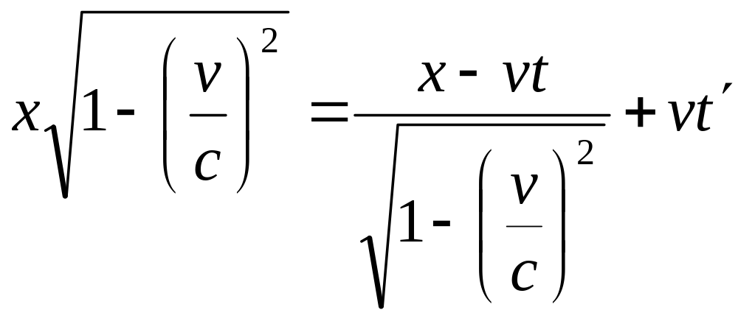
所以得

Slide 24
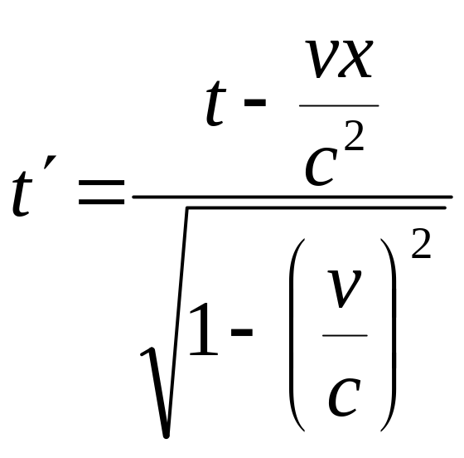

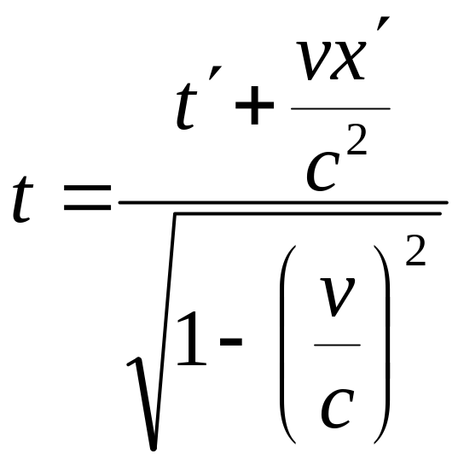
得

Slide 25
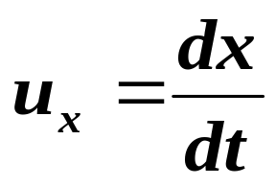
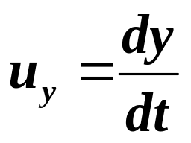
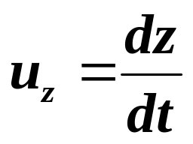
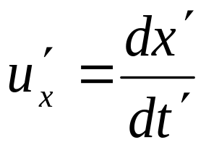
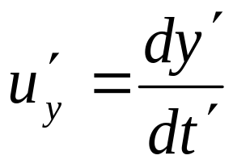
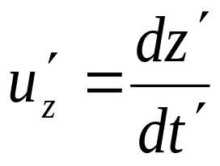
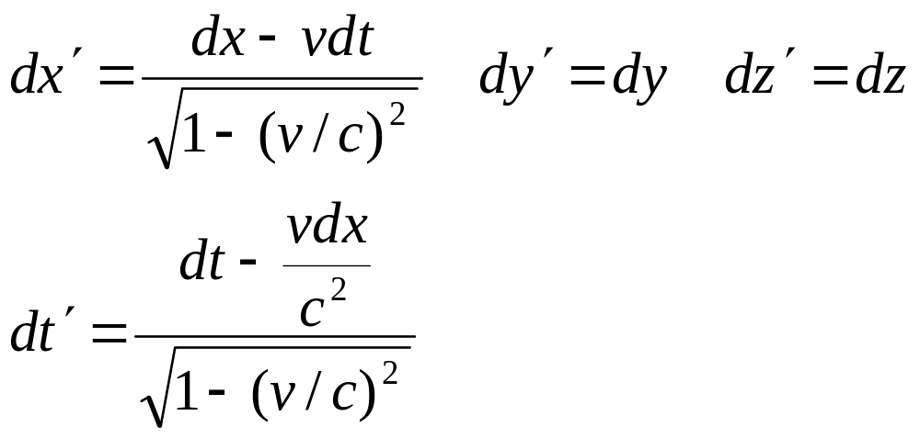
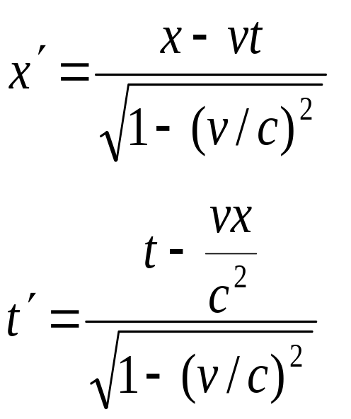
三、相对论速度变换
速度定义:
K系
K’系
对坐标时间变换微分:

Slide 26
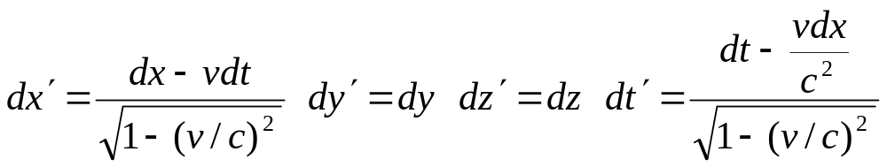
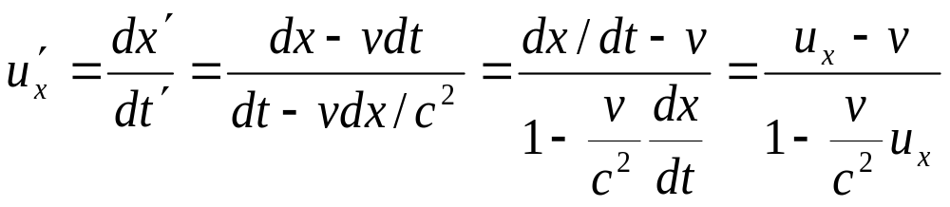
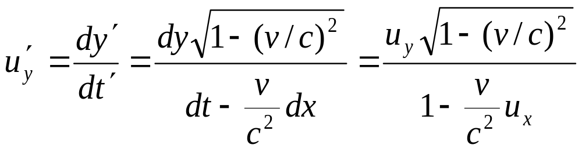
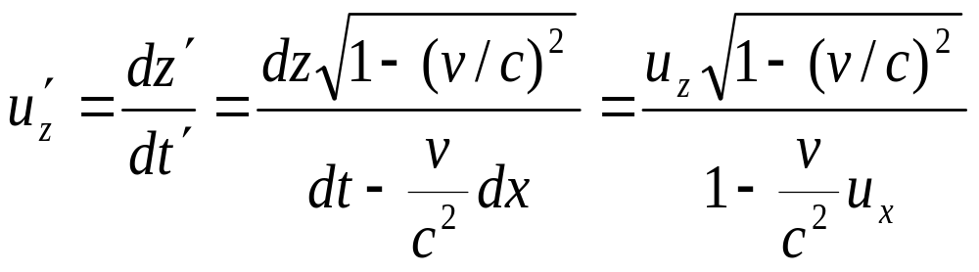
两边除以dt’

Slide 27
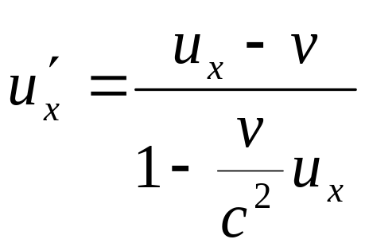
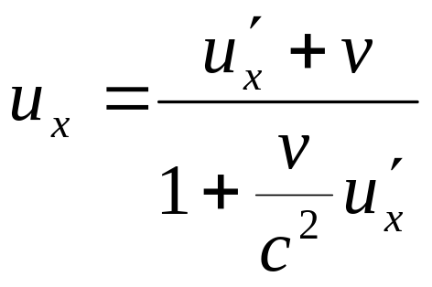
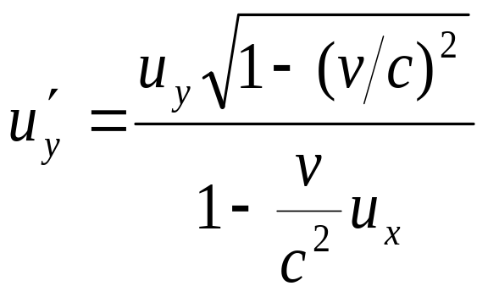
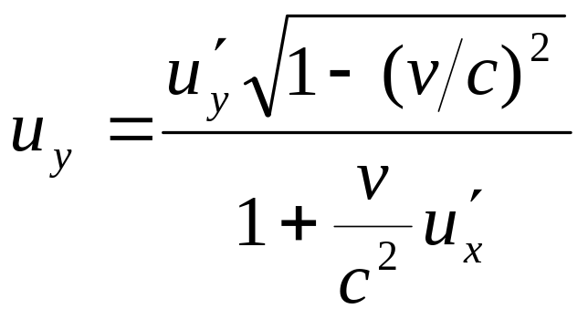
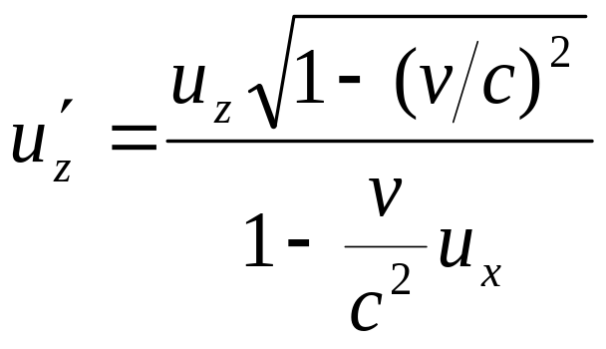
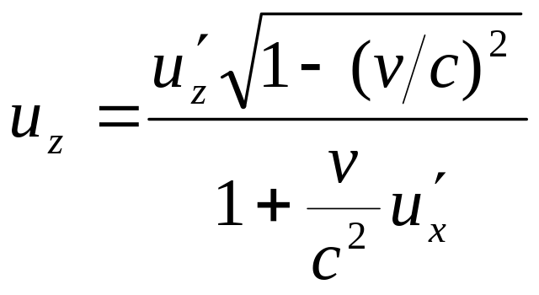
相对论速度变换
相对论速度逆变换

Slide 28
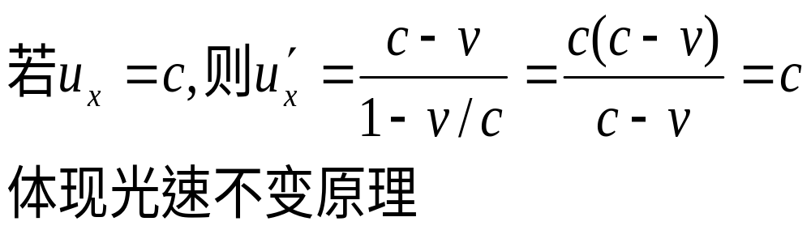
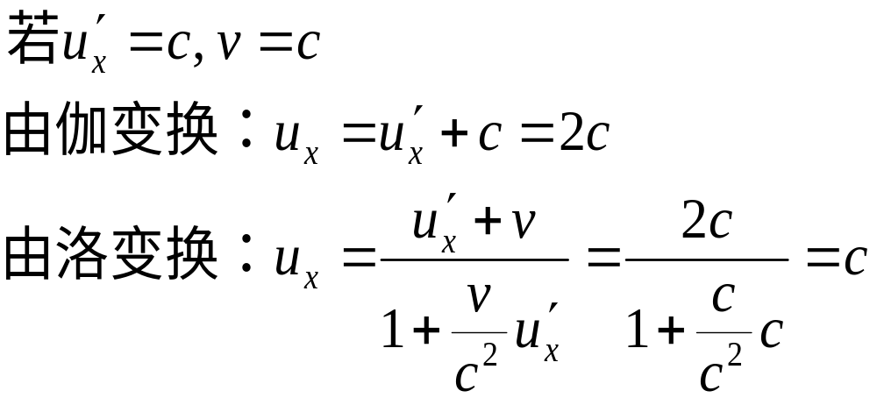
讨论:
1、
2、
体现物体速度极限为c

Slide 29


例1:一短跑运动员在地球上以10s时间跑完100m,在飞行速度为0.98c的飞船上看来,这名选手跑了多长距离?用了多长时间?
解:
地球为K系, 选手起点(x₁,0,0,t₁),
终点(x₂,0,0,t₂)
x₂ - x₁ =100 m t₂ - t₁ =10s
飞船为K’系

Slide 30



Slide 31




例二 地球上一观察者看见一飞船 A 以速度 从他身边飞过，另一飞船 B 以速度 跟随 A 飞行。
求：（1）A 上的乘客看到 B 的相对速度；
（2）B 上的乘客看到 A 的相对速度。
飞船B
飞船A
S（地球）

Slide 32




解：（1）A 看 B：如图：由题意知
飞船B
代入公式得
S（地球）

Slide 33



（2）B 看 A：如图：由题意知
飞船A
代入公式得
S（地球）

Slide 34

若：飞船 A , B 相对于地面分别以 0.6 c 和 0.8 c 的速度相向而行
问：地面上测得飞船 A 和飞船 B 的相对速度
在相对论中，物质的运动速度不会超过真空中的光速 c，是指某观察者看到的所有物体相对于它的速度不会超过 c. 在地面上观测飞船 A 和飞船 B 的相对速度是地面看到的其它两物体的相对速度，它不是某一物体对地面的速度，因此不受极限速度的限制。

Slide 35
例三 一空间站发射两个飞船，它们的运动路程相互垂直。设一观察者 O 位于空间站内，他测得第一个飞船和第二个飞船相对空间站的速率分别为 0.6c 和 0.8c 。问第一个飞船的观察者测得第二个飞船的速度为多少？

Slide 36












解：如图所示，由题意知两个惯性系的相对速度为
飞船 B 在 S 系沿 y 轴方向运动，所以
飞船B
S（空间站）

Slide 37



Slide 38

所以得

